Slide 1
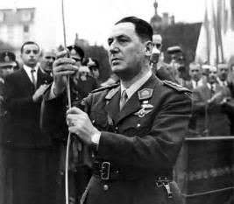
Primera presidencia de perón 1946-1952
Formula Perón Quijano: Agrupa a radicales colaboracionistas convocados por Quijano en el City Hotel para lograr alcance nacional.
Ala trabajadora sindicalistas Partido Laborista
Opositores nucleados en la “Unión Democrática” Radicales, conservadores, comunistas, socialistas y la figura de Braden embajador norteamericano formula Tamborini-Mosca
Triunfo de Perón con el 55% de los votos el control de tres cuartas partes de diputados y casi la totalidad del senado.

Slide 2
Panorama político
Pronto el poder se verticaliza, se disuelve el Partido Laborista, a pesar de algunas resistencias y toma el nombre de Partido Peronista centralizado en la figura de Perón.
Aversión al comunismo y planteo de una “comunidad organizada”
Burocracia sindical
Eva Perón como nexo entre el presidente y la acción social de la “Fundación” con un papel combativo y ala femenina del movimiento.
Reforma Constitucional 1949. Artículo 77 Reelección.

Slide 3
Panorama económico social
Sector agrícola ganadero no siente respaldo del Estado.
La UIA tampoco comparte pero un grupo de industriales apoya el proceso de sustitución de importaciones. (Asociación Argentina para la industria y el comercio).
Derechos sociales plasmados en el artículo 14 bis, con el objeto de promover el bienestar social.
Artículo 40. Monopolio estatal de la actividad económica, Agua, Petróleo y Carbón.
Fijaba las bases para la expropiación de Empresas Privadas.

Slide 4

Continuidad Panorama económico social
Economía política: Binomio Industrial y Estado Interventor.
Creación del IAPI
Primer Plan Quinquenal (1946-1951), Nacionalización de servicios, rebaja de tarifas, incorporación de personal y aumento de salarios.
Fabrica militar en Córdoba (desarrollo aeronáutico), se lanzan automóviles, tractores, motos etc.
Control aparato financiero.

Slide 5
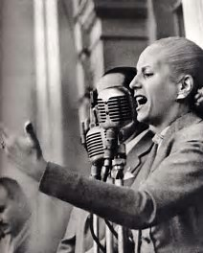
Bienestar social
Fundación Eva Perón: Entrega de diversos elementos básicos.
Amplia inversión en salud y educación y ambicioso plan de Viviendas
Pleno empleo y bajos niveles pobreza
Estado como organismo de desarrollo y justicia social
Circulo virtuoso de desarrollo.

Slide 6
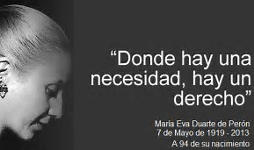
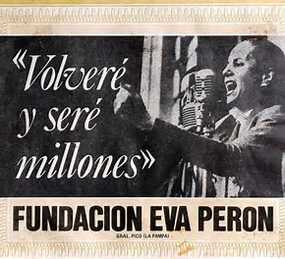
Imágenes de época

